Slide 1
令和６年６月25日（火） 令和６年度 第１回 大阪府河川整備審議会 | 資料２
淀川水系西大阪ブロック 高潮・地震・津波対策事業
の事業評価について
◎ 今回の事業評価について
1. 事業概要
2. 事業の必要性等に関する視点
3. 事業費の変動要因
4. 事業の投資効果と進捗状況
5. コスト縮減や代替案立案等の可能性の視点
6. 事業効果の定性的分析
7. 特記事項
8. 対応方針（案）
Notes:
1

Slide 2
今回の事業評価について
大阪府では、建設事業の効率性及び実施過程の透明性の一層の向上を図るため、建設事業評価を実施している。
河川事業・ダム事業については、大阪府河川整備審議会で事業評価を実施している。
（「大阪府河川事業・ダム事業の事業評価（平成28年7月 大阪府都市整備部河川室」）
西大阪ブロックの河川整備事業については、H31(R1)年度に「淀川水系西大阪ブロックにおける河川整備計画について」の審議をもって了承されており、今回は再評価後5年を経過するため、事業評価を実施するもの。
≪事業評価について≫
 | 再評価（再々評価）
目的 | 事業継続の妥当性を判断するとともに、より効率的な実施方法等を検討する。
対象 | 総事業費10億円以上の事業
評価時期 | ・事業計画の大幅な変更・・・・・・・・・・・・・・・・・・・・・・・・・・・・・・❶ ・事業採択後5年未着工、事業採択後10年継続 ・再評価後5年継続毎（事業未着工のものは除く） ・総事業費の大幅な変更 ・その他評価の必要が生じた事業
評価の視点 | ・事業状況（事業計画等の変更及び今後の進捗見通しを含む） ・事業を巡る社会経済情勢の変化 ・費用便益分析等の効率性 ・安全・安心、活力、快適性等の有効性 ・自然環境への影響と対策
審議方法 | ❶の場合は、河川整備計画（案・変更案）の審議・了承 ❷の場合は、再評価（再々評価）調査により審議
❷
※「大阪府河川事業・ダム事業の事業評価（平成28年7月 大阪府整備部河川室）」より抜粋

Slide 3
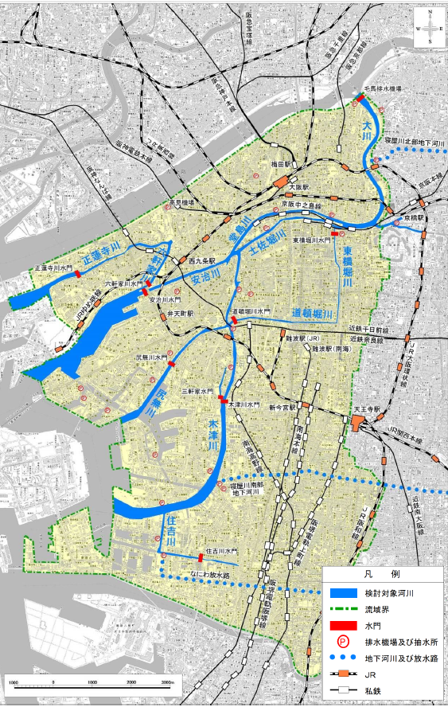
１．事業概要
西大阪ブロックの概要
 | 河川名 | 指定区間延長（㎞） | 流域面積（㎢）
西大阪 ブロック | 旧淀川 （大川・堂島川・安治川） | 13.83 | 288.0^{※1}
 | 土佐堀川 | 2.54
 | 木津川 | 8.80
 | 尻無川 | 4.10
 | 東横堀川 | 2.175
 | 道頓堀川 | 2.745
 | 住吉川 | 3.05
 | 正連寺川 | 4.60 | 10.8
 | 六軒家川 | 2.45 | 2.54
※1 流域面積に寝屋川流域含む

Slide 4
１．事業概要
年 |  | 高潮対策 | 地震対策・津波対策 | 津波対策
S9 | 室戸台風
S25 | ジェーン台風
S35 |  | 高潮対策事業に着手
S36 | 第二室戸台風
S45 |  | 三大水門完成 （現在まで11回閉鎖）
S52 |  |  | 耐震対策事業に着手
S56 |  | 毛馬排水機場完成
H7 | 阪神・淡路大震災
H9 | 大阪府土木部地震防災アクションプログラム（H10.3）
H23 | 東日本大震災
H26 | 大阪府都市整備部地震防災アクションプログラム（H27.3）
H30 | H30 台風21号 最大潮位OP+5.13ｍを観測 被害軽減効果 約17兆円
R2 | 大阪府河川構造物等審議会 気候変動検討部会 | 気候変動を踏まえた 設計外力の設定
R5 |  |  | 防潮堤の液状化対策完了
・・・
R23
防潮堤の整備等
水門・防潮堤等の耐震対策
三大水門の更新
三大水門の更新

Slide 5
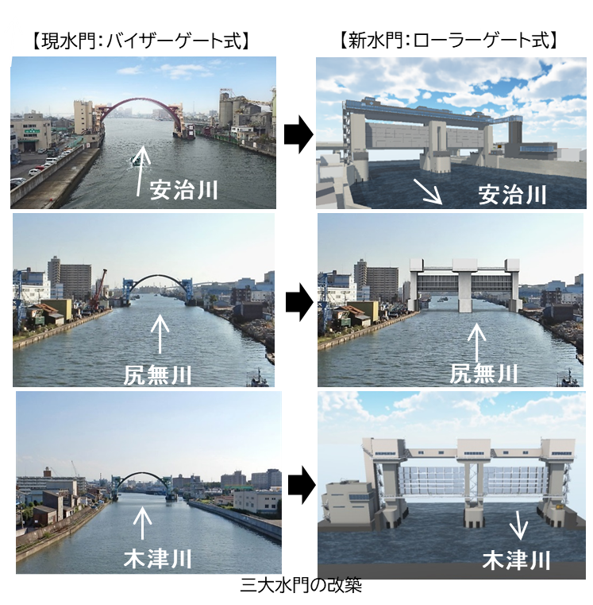
１．事業概要
事業内容＜高潮対策＞
伊勢湾台風級の超大型台風が、大阪湾に最悪のコースで満潮時に来襲したときの高潮を想定した恒久的な防潮施設の整備が完了していることから、老朽化が進んでいる三大水門（安治川水門・尻無川水門・木津川水門）を新たな水門に更新することで、必要とされる安全性を維持する。
事業内容＜地震対策＞
事業内容＜津波対策＞
地震対策については、L1地震動に対して堤防、水門、排水機場等の全ての河川管理施設が健全性を損なわず、L2地震動に対して堤防については、地震後においても、L1津波高以上の高さを確保し、水門・排水機場については、開閉及び排水の機能を保持できるように整備が完了。
津波対策については、河川管理施設の補強等により、L1津波を防ぐこと、L2津波に対しては、施設の損傷等による二次被害の発生を防ぐことを目標とし整備を実施。
老朽化が進んでいる三大水門について、高潮に加えて津波にも対応できる新たな水門に更新し、必要とされる安全性を維持する。
大阪市内における府管理河川の対策箇所

Slide 6
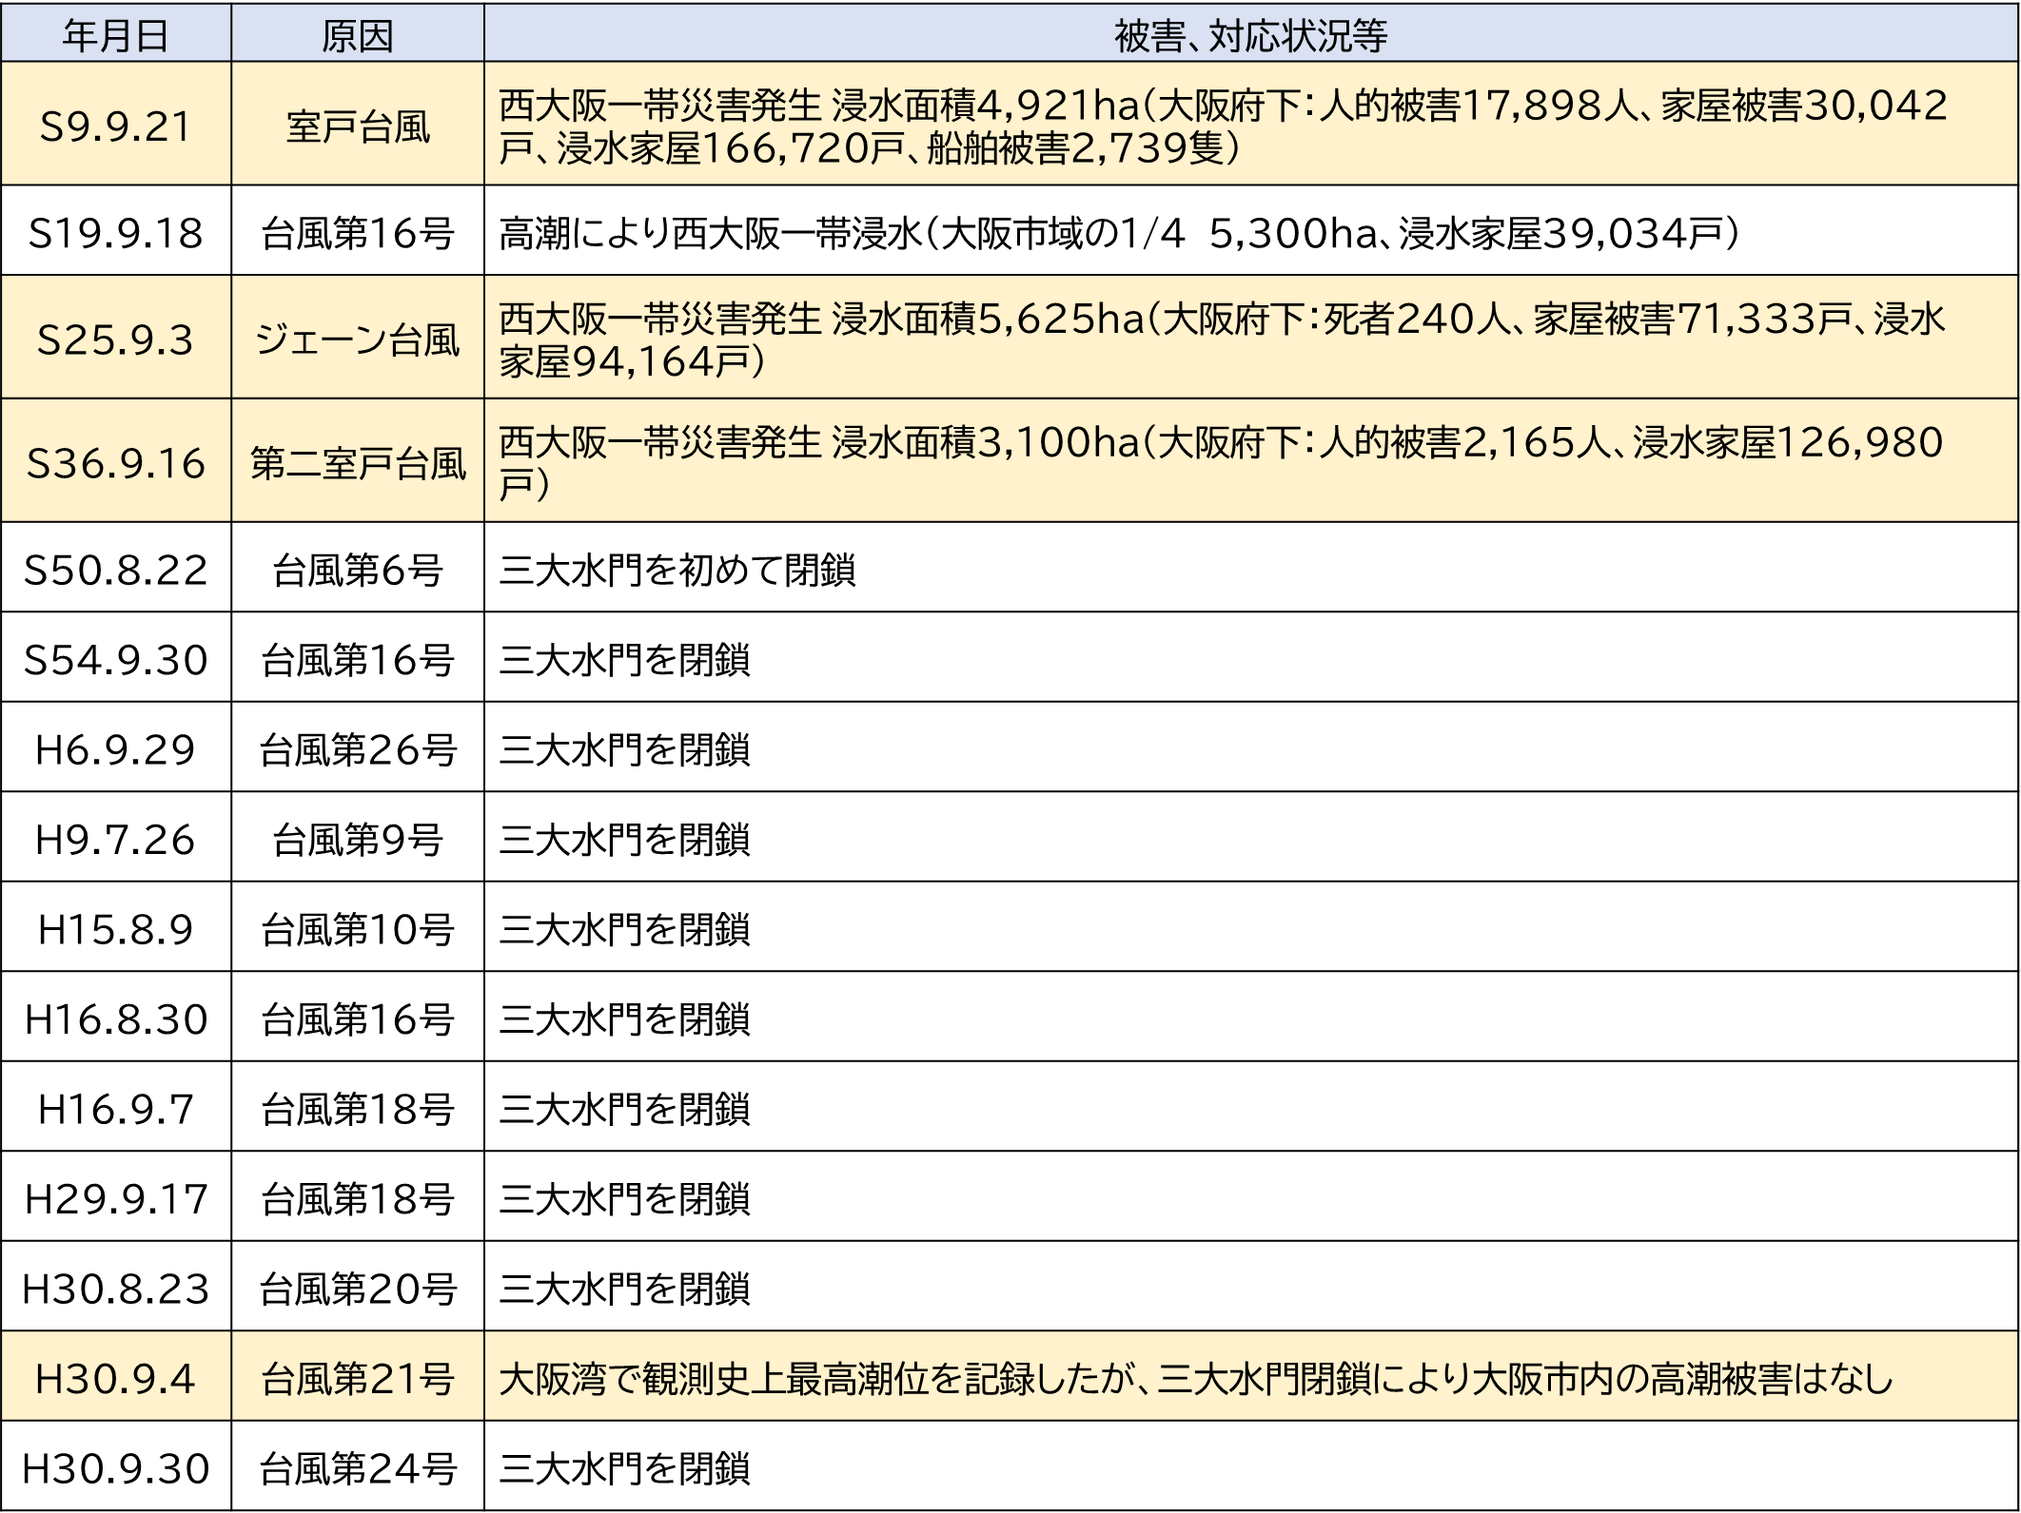
２．事業の必要性等に関する視点
事業を巡る社会経済情勢等の変化 過去の主要高潮
第ニ室戸台風の高潮による被害状況写真
中之島地区
（堂島川左岸）
三大水門はこれまで
11回閉鎖している
中之島地区
（土佐堀川左岸）
事業を巡る社会経済情勢等の変化 高潮発生時の影響
高潮・津波発生時には被害が発生することから、高潮対策事業は前回評価時点と変わらず必要である。
河川名 | 【前回評価時点 R1】 | 【今回評価時点 R5】 | 備 考
淀川水系 西大阪ブロック | 浸水想定面積：約60.8km² 床上浸水家屋：約103,742世帯 | 浸水想定面積：約60.8km² 床上浸水家屋：約116,850世帯 | 高潮 O.P.+5.2m（500年に1度の規模）の浸水面積・床上浸水家屋

Slide 7
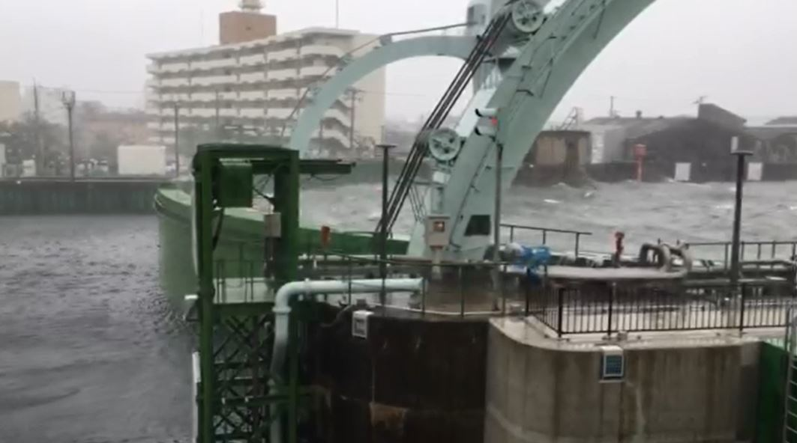
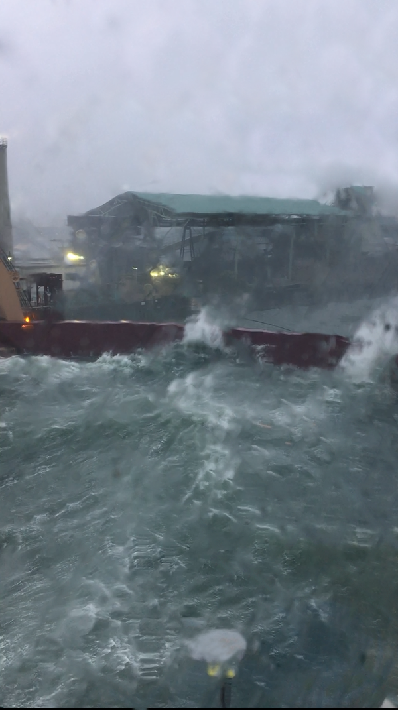
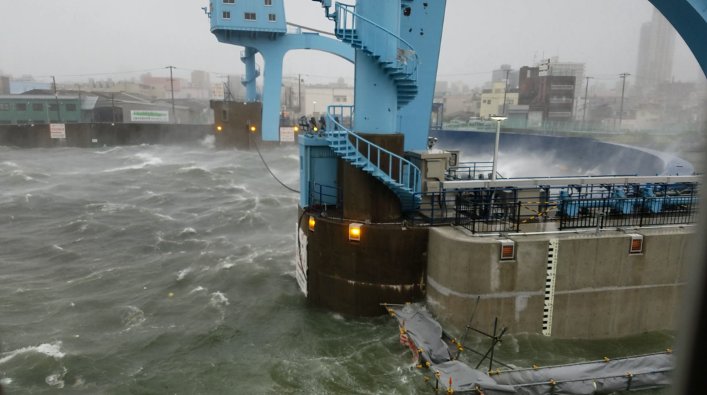
２．事業の必要性等に関する視点
三大水門閉鎖による高潮対策効果
H30年の台風21号に伴う高潮に対し、大水門（安治川水門・木津川水門・尻無川水門）を閉鎖。
大阪府の潮位計（木津川水門外に設置）にて最大潮位O.P.+5.13mを観測し、過去最高潮位（第２室戸台風）よりも約1m高い潮位となったが、高潮による浸水被害はなかった。（被害軽減効果 約17兆円）
●木津川水門
●木津川水門の観測潮位（O.P. +m）【大阪府潮位計による観測】
大阪府の潮位計による
瞬間最大観測値O.P. 5.13ｍ
外水位と内水位の最大水位差
約3m
過去最高潮位
O.P. 4.12m
海側（外）
水門閉鎖
陸側（内）
●安治川水門
●尻無川水門
陸側（内）
→
陸側（内）
海側（外）
海側（外）

Slide 8
２．事業の必要性等に関する視点
地震・津波対策効果
8
平成25年度 第５回南海トラフ巨大地震土木構造物耐震対策検討部会 資料５ Ｐ24 より抜粋

Slide 9
２．事業の必要性等に関する視点
高潮対策事業に係る経済性評価の考え方
●経済性評価の条件
評価対象 | 高潮対策事業（昭和35年～）
評価 基準年 | 令和５年（2023年）
整備期間 | 82年間 （昭和35年～令和23年）
整備完了後の評価期間 | 三大水門の目標寿命：80年間
便益算定における施設条件 | 計画策定時（昭和35年）の各施設を反映
対象外力 （高潮） | （計画高潮位）O.P.+5.2m（確率規模1/500相当※) O.P.+4.2m（確率規模1/100相当※) O.P.+3.8m（確率規模1/50相当※)
（※費用対効果を算定するために、潮位から確率規模を算出）

Slide 10
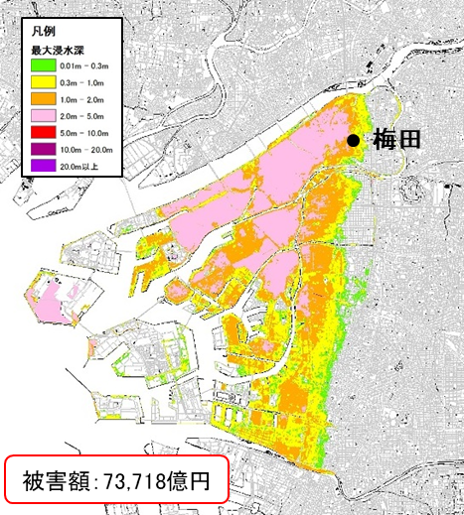
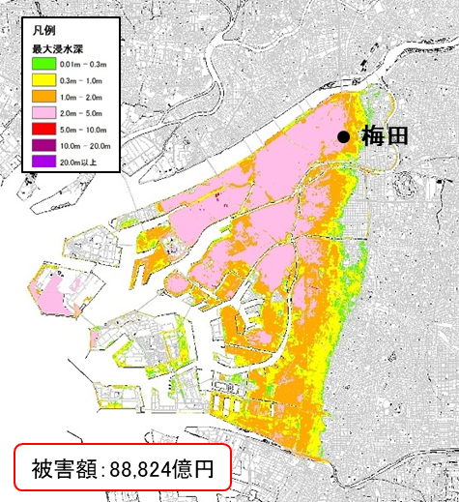
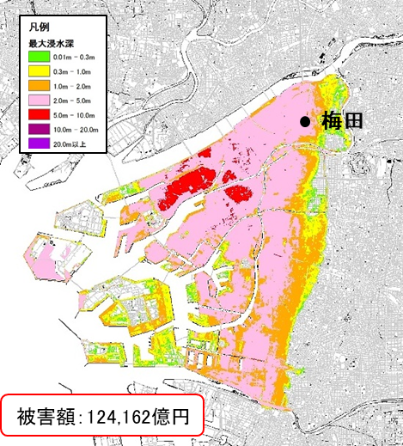
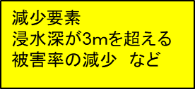
２．事業の必要性等に関する視点
高潮対策事業に係る経済性評価の考え方
●高潮対策事業における便益（被害額）の算定
事業全体の投資効率性を確認するため、高潮対策事業の着手年度である昭和35年から「三大水門の更新」が完了する令和23年を「整備期間」として評価を行う。
昭和35年以前（事業進捗前）の防潮堤等の整備状況を想定して被害額を算定する。
昭和35年以前は、防潮堤や水門等が整備されておらず、確率規模の小さい高潮（潮位O.P.+3.8m）においても、大阪市内の低平地の多くで浸水被害が発生する。
「三大水門の更新」を含む高潮事業が令和23年度に完成することで、これらの高潮浸水被害がなくなることから、これを便益とする。
●すべての高潮対策施設（防潮堤、三大水門ほか）が未整備の場合の高潮浸水範囲
潮位（O.P.+3.8m）
潮位（O.P.+4.2m）
計画高潮位（O.P.+5.2m）
前回
前回
前回
今回
被害額：76,758億円
今回
被害額：90,771億円
今回
被害額：117,469億円

Slide 11
２．事業の必要性等に関する視点
高潮対策事業に係る経済性評価の考え方
●高潮対策事業における維持管理費の算定
平成13年度以前は、（前年までの累加事業費） × （維持管理費比率0.5%）を計上する。
平成14年度～令和５年度は実績の維持管理費を計上する。
令和６年度以降は、直近５ヶ年の維持管理費（実績値）の平均値を計上する。
また、大規模修繕費として評価期間中に寿命となる中小水門の更新についても計上する。
H14～R5年
維持管理費の
実績値を計上
R6～R24年
直近5ヶ年
（R1～R5）における
維持管理費を計上
令和元年度 第２回 大阪府河川整備審議会 資料５ Ｐ12に加筆

Slide 12
３．事業費の変動要因
■これまでの経過
H30：予備設計実施（木津川水門、安治川水門、尻無川水門）
H31：前回事業評価
R2 ：気候変動を見据えた設計の見直し
（河川構造物等審議会において答申）
R2～ ： 詳細設計等実施
（木津川水門(R2)、安治川水門(R4)）
R6 ：今回事業評価
Notes:
12

Slide 13
３．事業費の変動要因
■前回評価と今回評価における三大水門更新事業の進捗について
・前回評価時点（R元）時点では、近傍の土質調査結果をもとに、予備設計で水門位置、形式等を
選定し、全体事業費を計上。
・今回評価時点では、気候変動を見据えた設計の見直しや新水門建設位置での土質調査結果や
関係機関協議等を踏まえた詳細設計を行い、事業費が増加。
また、木津川水門は、R4に工事着手している。
事業費（前回評価と今回評価の比較）
 | 全体事業費
前回評価時 | 約2073.5億円
今回評価 | 約2356.4億円
増減 | 約282.9億円 増
事業費の変更理由
【事業費変動要因の状況】
気候変動を見据えた設計の見直しや土質調査等を踏まえた事業費の増加（事業費185億円増）
社会的要因（物価、人件費等の上昇）による事業費の増加（事業費98億円増）
Notes:
13

Slide 14
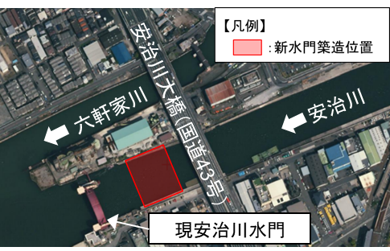
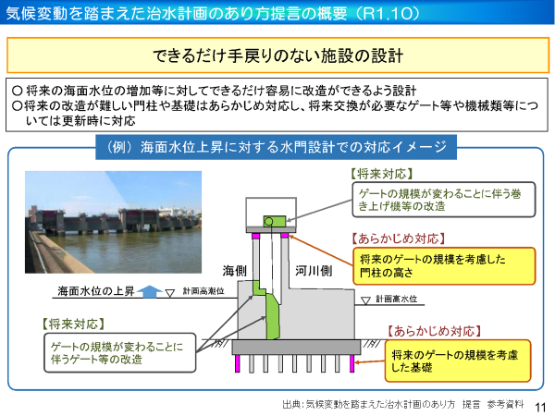
３．事業費の変動要因
事業費の変更理由
■気候変動を見据えた設計の見直しや土質調査等を踏まえた事業費の増加＜事業費185億円増＞
前回評価時点においては、水門位置、形式等を選定する予備設計での
事業費を計上していた。
今回評価時点では、気候変動を見据えた設計の見直しや新水門建設位置での土質調査結果や関係機関協議等を踏まえた詳細設計を行い、事業費が増加。
【主な変更点】
・気候変動を見据えた設計の見直し
・仮設材等の長さ、規格変更
・水門築造付近における撤去工の追加
・工事期間中の航行船舶への安全対策の見直し、追加
■社会的要因（物価、人件費等の上昇）による事業費の増加 ＜事業費98億円増＞
コンクリート単価は、前回評価より約1.37倍
矢板の資材単価は、前回評価より約1.46倍
人件費単価は、前回評価より約1.14倍
データの出典：建設物価
データの出典：令和５年３月から適用する公共工事設計労務単価について(国土交通省)
※金額は普通作業員など主要12職種の加重平均値にて表示
Notes:
14

Slide 15
３．事業費の変動要因
気候変動を見据えた設計の見直し（90億円）
・気候変動を踏まえた設計外力の増加による構造の変更
気候変動を踏まえた設計外力イメージ
気候変動による温度上昇を考慮
・平均海面水位の上昇
・波浪の強大化
・潮位偏差の増大
増大する外力を設計条件へ反映
【主な変更点】
・基礎構造の変更（杭長、規格など）
・扉体構造の変更（高さ、厚さなど）
・躯体構造の変更（高さ、強度など）

Slide 16
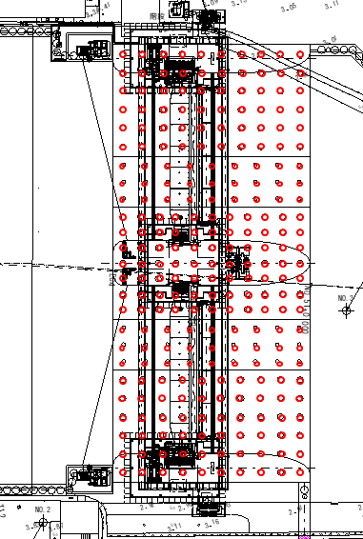
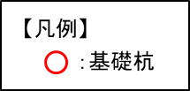
３．事業費の変動要因
基礎構造の変更
・気候変動を踏まえた設計外力の増加や土質調査を踏まえた構造の変更
変更イメージ図
（参考）木津川水門の杭の配置図
長さ ：39.0m
径 ：1.1m
本数：250本

Slide 17
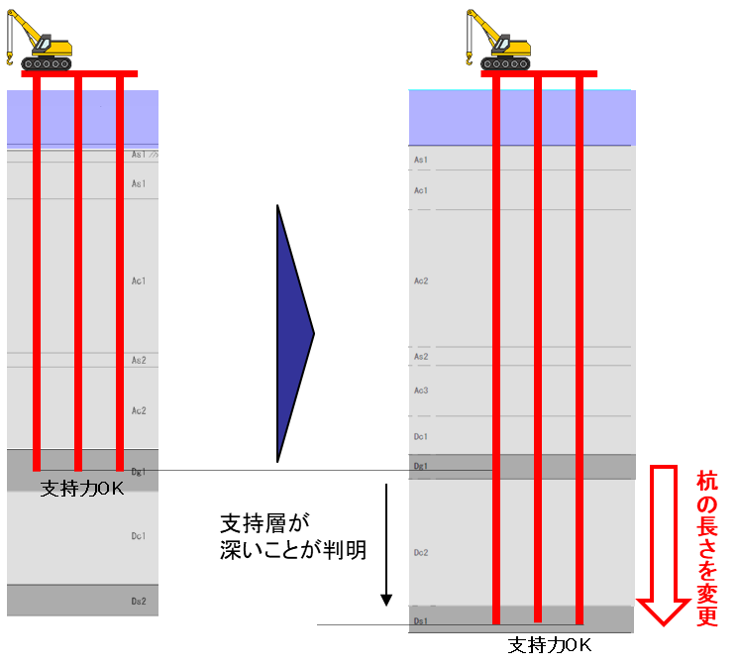
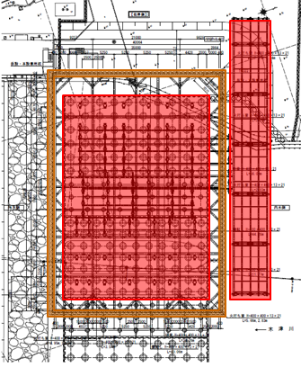
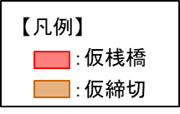
３．事業費の変動要因
仮設材等の長さ、規格変更（約45億円）
・土質調査を踏まえた詳細設計の結果、構造を変更
変更イメージ図
（参考）木津川水門の仮設平面図（右岸）
仮締切：約250本
仮桟橋：約1,900ｍ2
（右岸のみの数量）

Slide 18
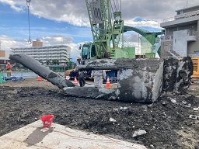
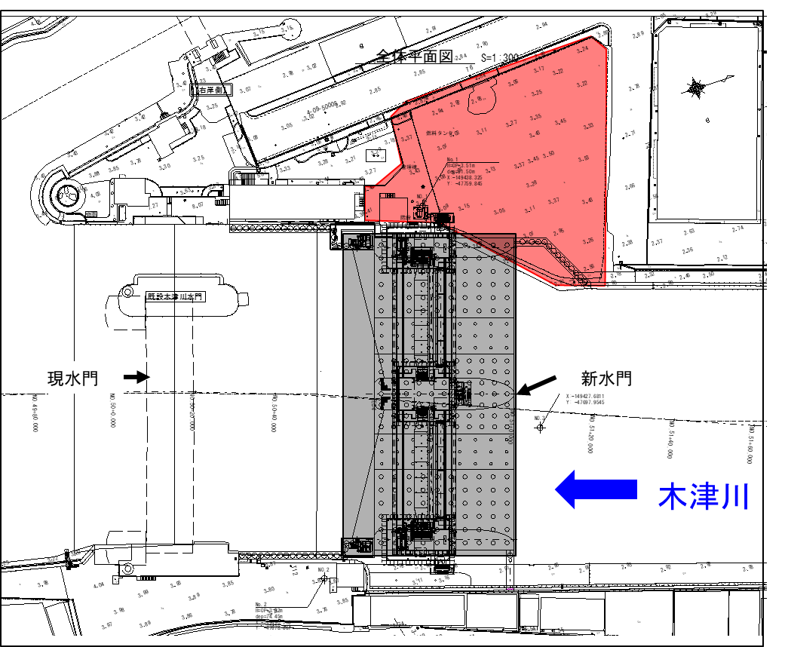
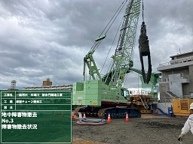
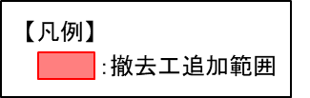
３．事業費の変動要因
水門築造付近における撤去工の追加（約30億円）
・地中障害物や工事作業ヤード整備に伴う変更
（参考）木津川水門の撤去工の状況
（参考）木津川水門の撤去工追加平面図（右岸）

Slide 19
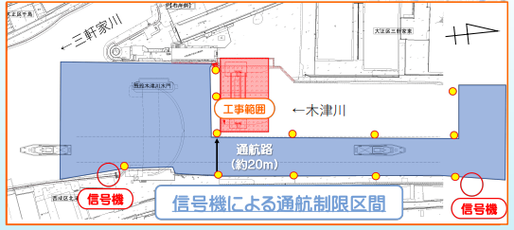
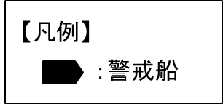
３．事業費の変動要因
工事期間中の航行船舶への安全対策の見直し、追加（約20億円）
・航行船舶に対する警戒船の配置見直し
・信号機を設置
関係機関との協議の結果、航行船舶の安全対策の見直し、追加対応を実施

Slide 20
４．事業の投資効果と進捗状況
事業の投資効果
〈費用便益分析（B/C） 〉
「治水経済調査マニュアル（案）」（国土交通省 水管理・国土保全局、令和2年４月）に基づいて、被害軽減効果を河川改修事業の効果（便益）として算出を行った。前回評価時は平成17年４月の旧マニュアルを用いて被害額を算出している。新マニュアルでは近年の水害データをもとに被害率等が更新されており、近年の水害被害実態に基づく、より確からしい算定方法に見直された。 ※B/C根拠資料P.4（前回評価時の年平均被害額との比較）より
被害軽減効果の算定にあたっては、費用の更新、評価基準年の更新、デフレータの更新を行い、Ｂ/Ｃを算定した。便益は、被害軽減効果に治水施設の残存価値を加算し、算出した。
事業費の増減を考慮して費用対効果を算出したところ、今回評価におけるＢ／Ｃは9.74となった。
高潮、地震・津波対策の費用は計上しているが、地震・津波対策の便益は評価できないので高潮事業の便益のみで評価
項目 | 前回評価（R1） | 今回評価（R5）
全体事業 B/C | ・便益総額／総費用（B/C）＝11.34 便益総額 B＝190,806.3億円 総費用 C＝ 16,826.4億円 建設費 15,490.1億円 維持管理費 1,336.3億円 | ・便益総額／総費用（B/C）＝9.74 便益総額 B＝212,521.5億円 総費用 C＝ 21,814.2億円 建設費 20,103.3億円 維持管理費 1,710.9億円
マニュアル | 「治水経済調査マニュアル(案)」(国土交通省河川局、平成17年4月) | 「治水経済調査マニュアル(案)」(国土交通省水管理･国土保全局、令和2年4月) ※便益の算定方法が変更
B/C算定条件 | 評価基準年：令和元年度 整備期間 ：82年間（昭和35年～令和23年） 評価期間 ：整備後80年間 | 評価基準年：令和5年度 整備期間 ：82年間（昭和35年～令和23年） 評価期間 ：整備後80年間

Slide 21
４．事業の投資効果と進捗状況
事業の進捗状況、進捗率
現時点で再度、西大阪ブロックにおける高潮事業の費用対効果を算出したところ、Ｂ/Ｃは9.74である。
淀川水系西大阪ブロック河川整備計画（R2.3改訂）及び、大阪府都市整備中期計画（R3.3）に位置付けて事業を進めており、令和5年度末で事業の進捗率は72％である。
事業は計画通りに進捗している。
 | 項目 | 前回評価時 | 今回評価
淀川水系 西大阪ブロック | ①事業採択年度 ②事業着工年度 ③完成予定年度 | ①S35年 ②S35年 ③R23年 | ①S35年 ②S35年 ③R23年
 | 進捗率（全体）※ | 77％ | 72％^{※1}
※ 事業費ベースでの進捗率
※1 事業費の増大のため進捗率が減少
５．コスト縮減や代替案立案等の可能性の視点
津波時の三大水門閉鎖は浸水被害の軽減に有効であるが、津波によって水門が損傷、開閉困難となる可能性があり、大阪府河川構造物等審議会でL1津波対策の様々な対策案を比較検討した結果、水門新設案が最適であると決定した。
構造性や操作性、信頼性、施設の位置、航路への影響、経済性等を十分に比較検討した上で、トータルコストで優れている案を採用するなど引き続きコスト縮減に努める。

Slide 22
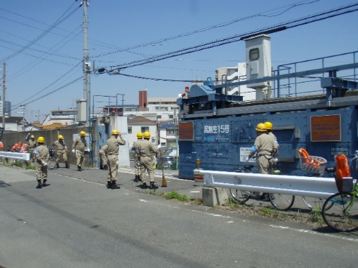
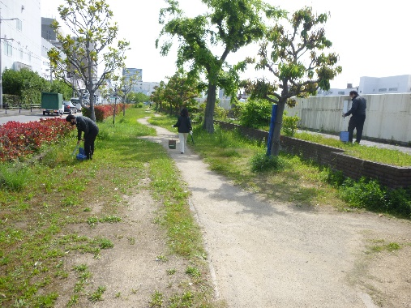
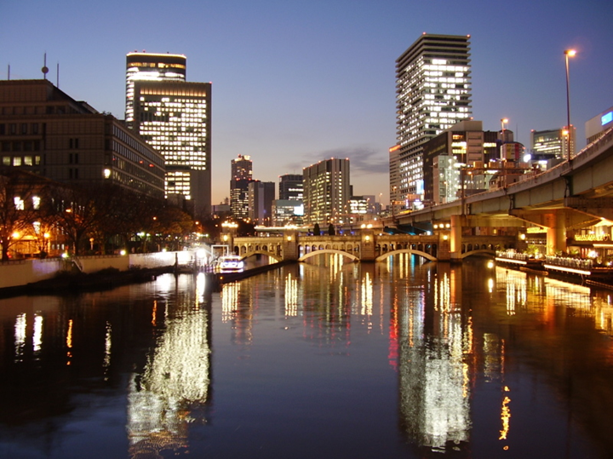
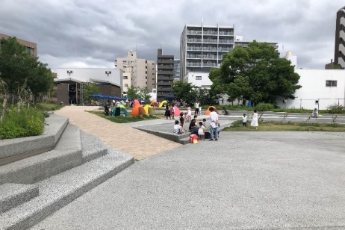
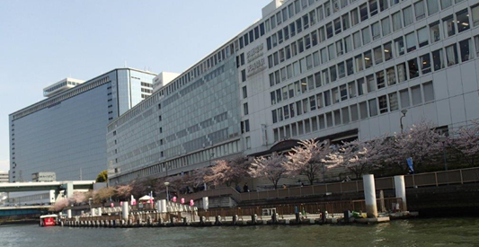
６．事業効果の定性的分析
地元等の協力体制等
淀川左岸水防事務組合、大和川右岸水防事務組合により、非常時に迅速な対応がとれるよう、防潮鉄扉の閉鎖訓練などが実施されている。
「アドプト・リバー・プログラム」を活用し、地域住民や団体などとの連携・協力により、遊歩道等の美観の維持するため、美化活動が実施されている。
（R5年12月時点：10団体）
防潮鉄扉の閉鎖訓練の様子
アドプト・リバー
(トヨタL＆F近畿 安治川)
事業効果の定性的分析【活力・快適性】
これまでの三大水門や防潮堤の整備により、産業集積が進むとともに、周辺商業施設の活性化や河川空間を利活用した景観形成の賑わいづくり等に寄与している。
親水空間として遊歩道など都市空間における貴重なオープンスペースを整備しており、ゆとりややすらぎが得られる地域の憩いの場として活用されている。
河川空間の利活用による景観形成
木津川遊歩空間
八軒家浜船着場

Slide 23
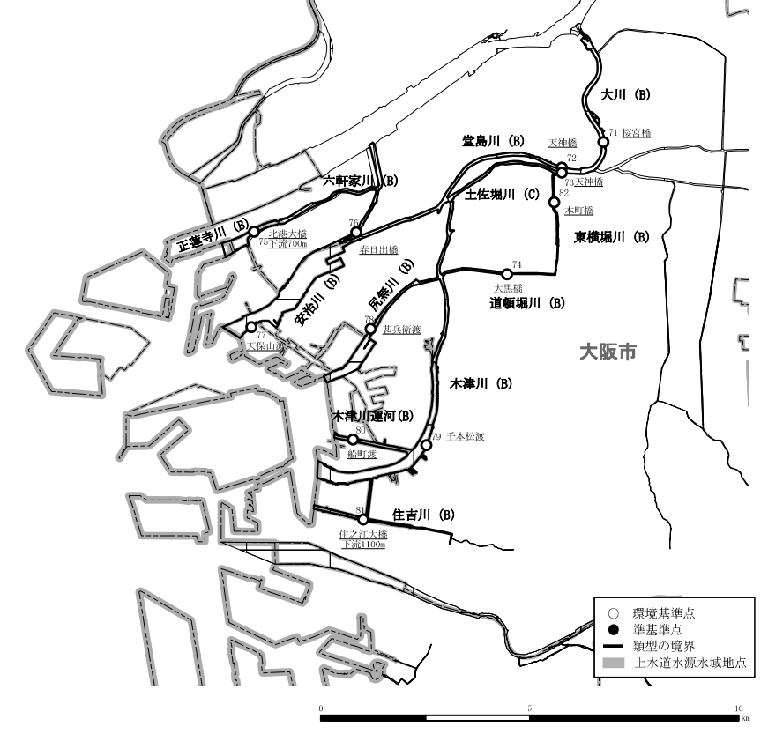
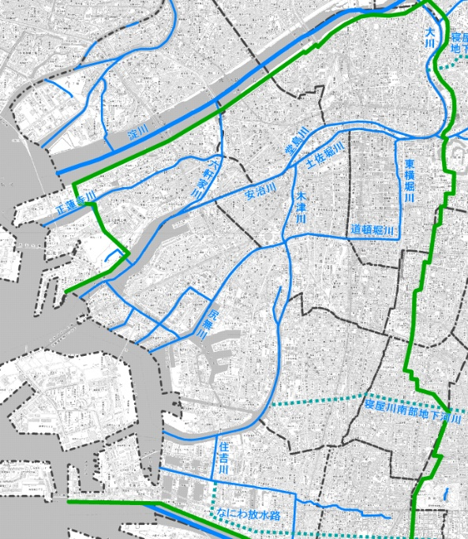
７．特記事項
自然環境への影響とその対策
多様な生物の生息について
安治川、木津川、尻無川では、多様な魚種が確認されている。
多様な生物の生息・生育環境を保全するための対策（水質改善）
安治川、木津川、尻無川では、前回時点と同様環境基準を満足している。
行政指導や下水道施設等による水質改善とともに、地域住民、学校等と連携し、生活排水による河川への負荷軽減に向けた環境教育・学習の推進、および啓発活動等を進めたことにより、水質は維持され、また生物の生息・生育環境は維持できている。
安治川上流、安治川河口、尻無川上流、尻無川河口、
木津川上流、木津川河口における魚類生息状況調査結果
(令和4年度)
対象河川の水質経年変化（BOD75％値） ※【参考】COD平均値
流域内の魚類生息状況
対象河川の水質経年変化（BOD75％値）
ワカサギ
アユ
コノシロ
マイワシ
マハゼ
サッパ
ボラ
スズキ
カライワシ
イシガレイ
ワカサギ
スズキ
ボラ
マハゼ
キチヌ
メナダ
主要調査地点 |  | 公共用水域 環境基準類型 |  | 前回 | 今回
 |  |  |  | H29 | R4
六軒屋川 | 春日出橋 | B | 3mg/L以下 | 1.3 | 1.2
安治川 | 天保山渡 | B | 3mg/L以下 | 1.1 | 1.5
尻無川 | 甚兵衛渡 | B | 3mg/L以下 | 1.1 | 1.4
木津川 | 千本松渡 | B | 3mg/L以下 | 1.3 | 1.7
ワカサギ
アユ
コノシロ
スズキ
ボラ
マハゼ
サヨリ
イシガレイ
サッパ
カタクチイワシ
マイワシ
メナダ
ヒイラギ
【参考】COD平均値
カタクチイワシ
サッパ
スズキ
ボラ
マハゼ
キチヌ
サヨリ
コノシロ
クロダイ
主要調査地点 |  | 前回 | 今回
 |  | H29 | R4
六軒屋川 | 春日出橋 | 4.1 | 3.8
安治川 | 天保山渡 | 3.7 | 3.8
尻無川 | 甚兵衛渡 | 4.4 | 4.5
木津川 | 千本松渡 | 5.1 | 5.1
アユ
クロダイ
ウキゴリ
カタクチイワシ
トウゴロウイワシ
サッパ
ボラ
スズキ
コノシロ
サヨリ
マハゼ
キチヌ
アイゴ
サッパ
カタクチイワシ
スズキ
ボラ
マハゼ
コノシロ
キチヌ
資料：大阪府HP
青字：R4年度 未確認
赤字：R4年度 新規確認
黒字：前回より変化なし
資料：大阪市環境白書（令和元年度版、令和5年度版）のイラストを基に作成

Slide 24
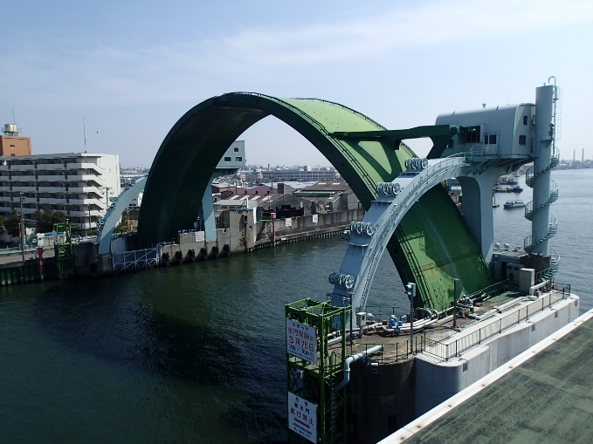
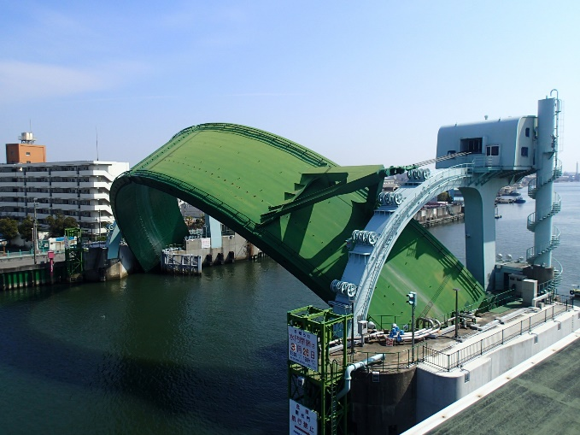
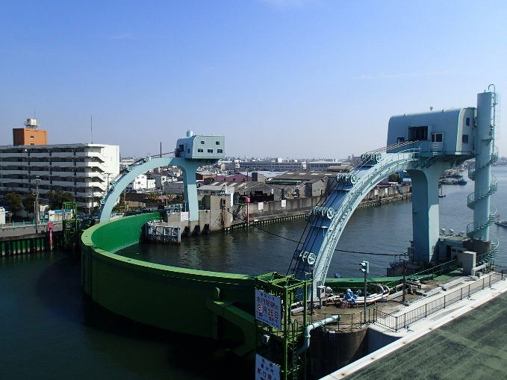
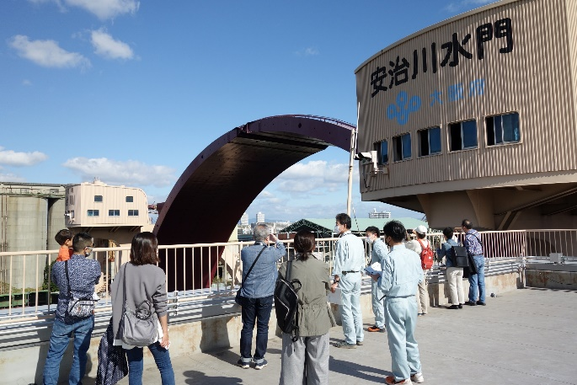
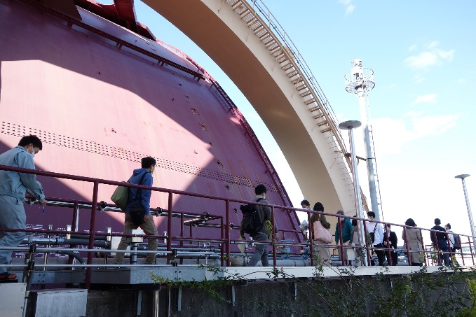
７.特記事項
施設見学・防災教育
水門等の試運転時に施設見学等を行うことにより、施設の果たす役割や機能を学ぶ場を提供し、府民の防災意識の向上に努めている。
水門試運転 施設見学 （例：木津川水門）
【開放時】
【開度60度】
【閉鎖時】
～生きた学習の場～
建設当時（昭和45年）、世界的にも先駆的な高い技術を持った構造物であり、世界最大級の水門を現場で体感できる
見学対応の様子

Slide 25
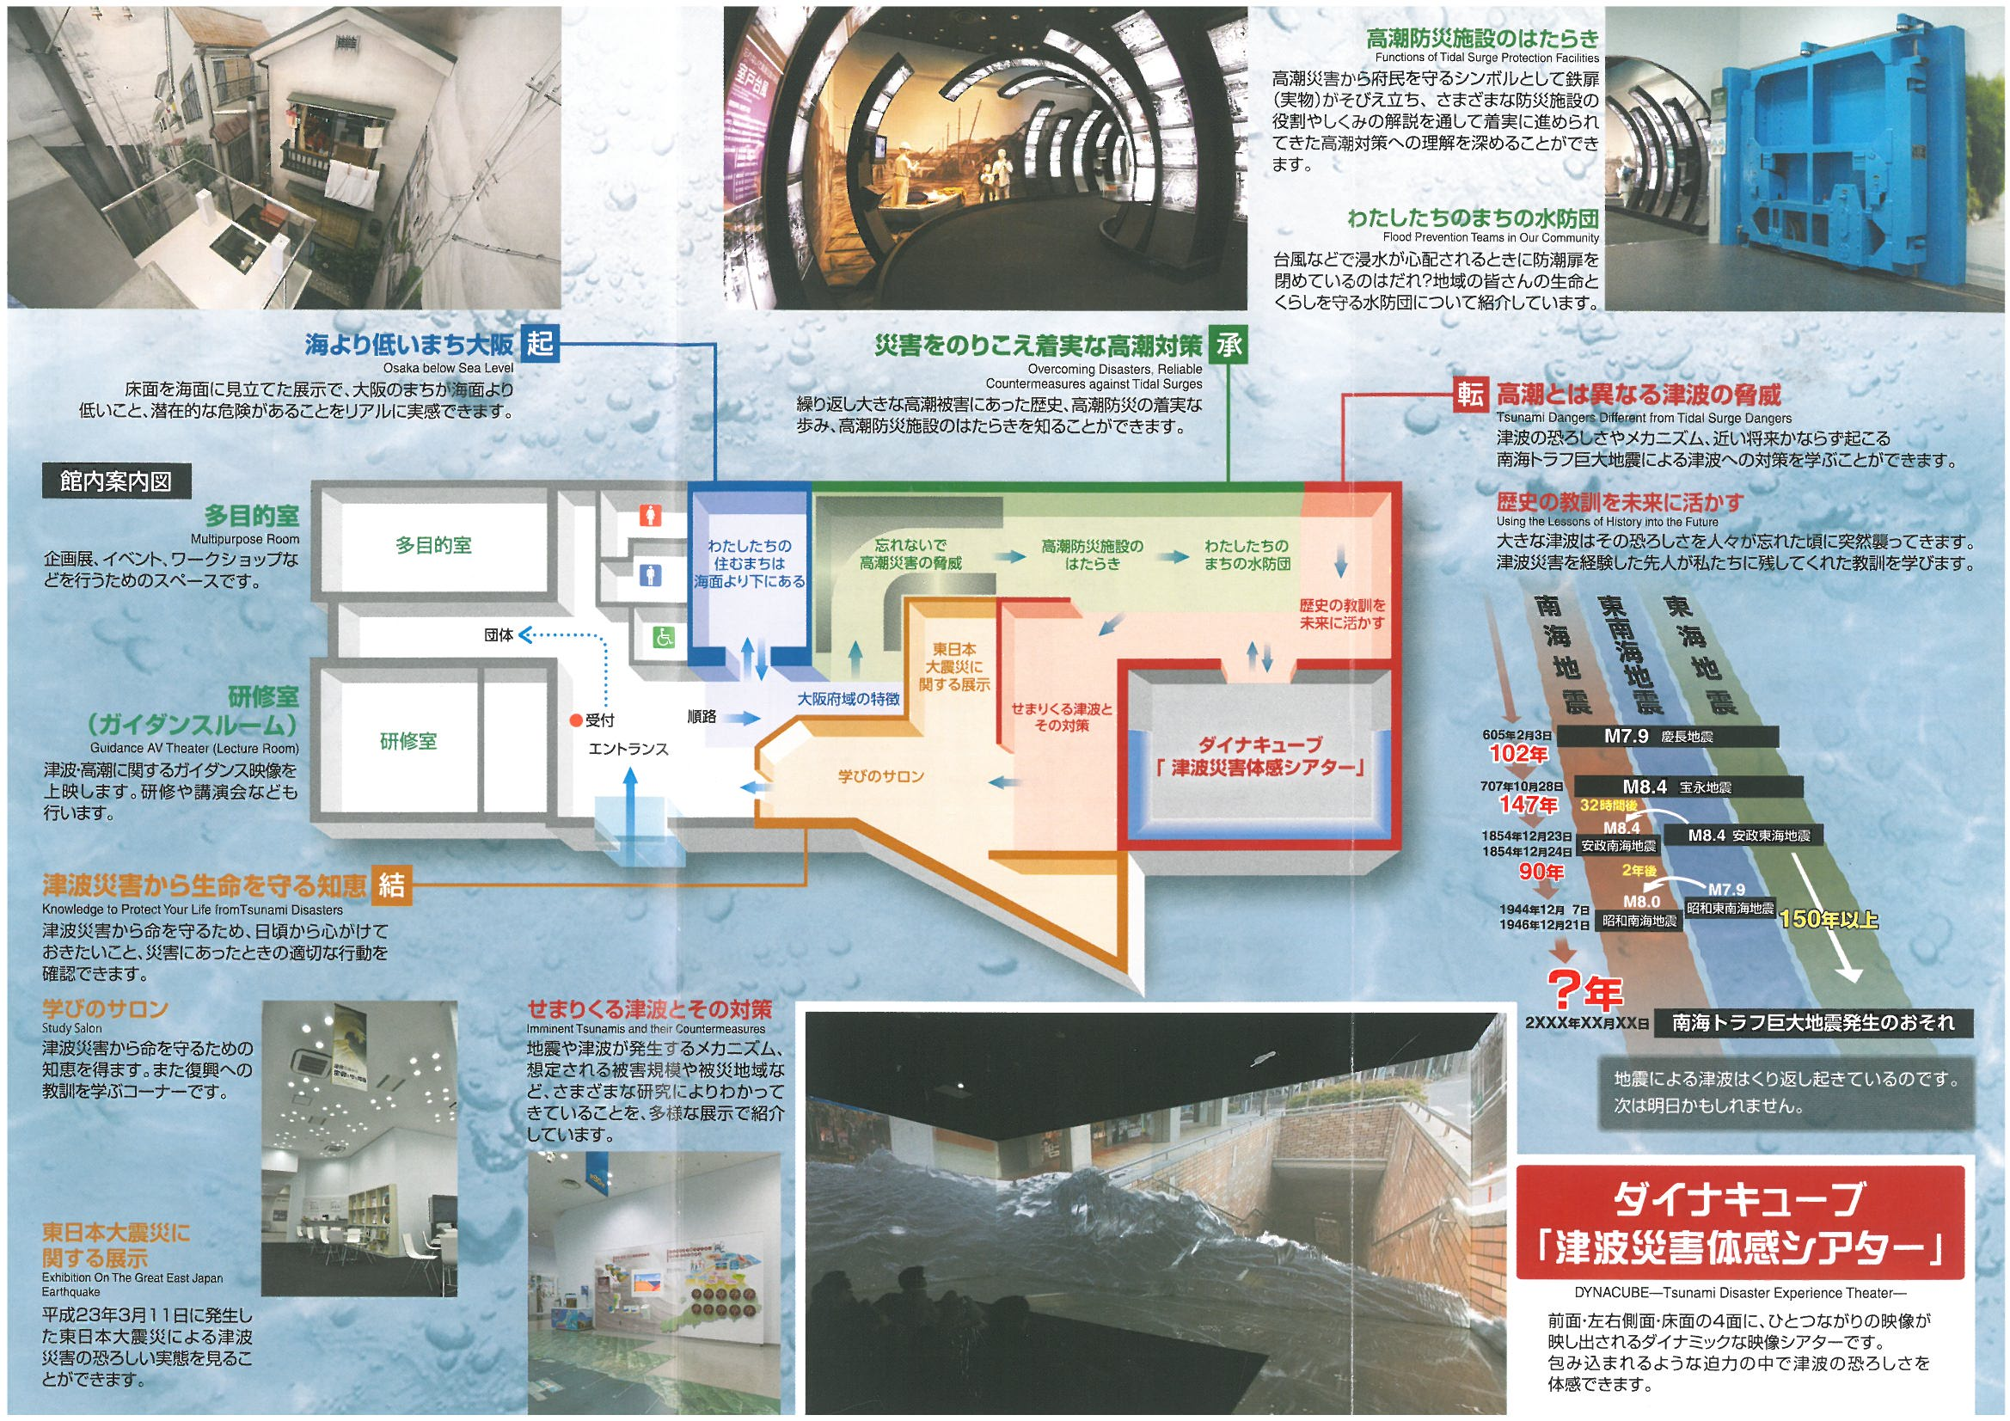


７.特記事項
施設見学・防災教育
事務所に併設している津波・高潮ステーションでは、過去の高潮被害や地震、津波発生時の対応などを学習できる場を提供し、府民の防災意識の向上に努めている。

Slide 26
８．対応方針（案）
対応方針(案)
西大阪ブロックは、低平地に人口が集中し、地下街や地下鉄網等も発達し、さらに水道・ガス・電気などのライフラインが密集しており、一旦大規模な高潮や津波による水害が発生すると都市機能が麻痺し、人命や資産に甚大な被害が生じるため、ハード整備対策が必要不可欠である。また、気候変動の影響により、平均海面水位の上昇、強度が増す台風に伴う潮位偏差の増大、波浪の増大などが予測されている。これらを踏まえると高潮対策、津波対策である三大水門の更新、水防作業の省力化に繋がる防潮鉄扉の電動化等によるハード整備を継続することが必要である。
加えて、人的操作が必要となる防潮鉄扉や水門等について、日頃から施設操作の重要性の啓発や
防潮鉄扉の開閉状況や水門における内外潮位をインターネットで公開するなど府民が的確に避難行動を
取れるよう情報提供を行い、府民の安全・安心の確保に引き続き努める。
現時点で再度、西大阪ブロックの高潮事業の費用対効果を算出したところ、Ｂ/Ｃは9.74である。
事業の完了予定年が三大水門の更新期限であるR23年であり、時限的な制約がある中、現状予定どおり進んでいる。また、淀川水系西大阪ブロック河川整備計画（R2.３）及び、大阪府都市整備中期計画（R3.3）に位置付けて事業を進めており、R5年度末で、事業の進捗は72％程度である。防潮堤耐震補強についてはR５年度に完了した。引き続き、三大水門更新等を推進していく。
事業の必要性等
事業の進捗の見込み
事業を継続

